Slide 1
Flutterメモ帳
高 聖勛
Notes:
皆様、こんにちは。高聖勛と申します。これから課題を発表させていただきます。

Slide 2
機能一覧
WebとAndroid同時に使える
Webアプリ ログイン機能（nginx）
メモを作成、編集（リッチテキストエディタを使う）
メモを削除（論理削除、物理削除）
複数の画像、ビデオをメモに挿入可能
メモリスト（日付による昇順、降順）
メモを検索
複数のデバイス間でメモを同期する（画像、ビデオも可能）
AI訂正（日本語に設定される）
Chat To メモ GPT
AI検索
ダークモード（システムモードに従うことができる）

Slide 3
開発環境＆開発言語
フロントエンド:
フレームワーク：Flutter
プログラミング言語：Dart
バックエンド:
サーバー：AWS EC2 (Linux)
Node.js (Express、Axios、Multer、dotenv、pool…)
Python：一部のバックエンドロジックを処理 (spaCy)
データベース:
クラウドデータベース：MySQL 8.0.36
ローカルデータベース（androidのみ）：SQLite
Webアプリ:
AWS EC２
Nginxを使用してホスティング
Notes:
こちらは、開発環境＆開発言語です。まず、フロントエンドについてお話しします。このアプリケーションはFlutterをフレームワークとして使用しています。 Express:nodejs フレームワーク Axiosアクシオス

Slide 4

データ同期

Slide 5

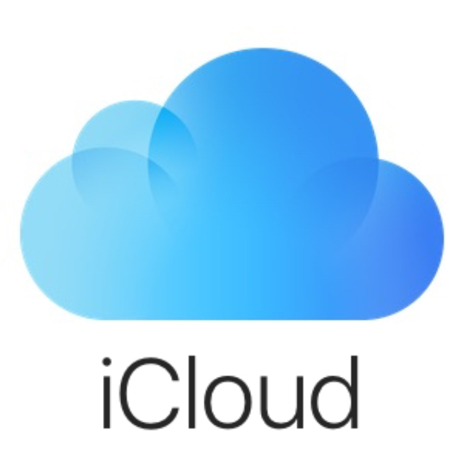
Apple Inc.
Notes:
まず、私が最も力を入れて作成した機能を紹介したいと思います。
私は世界で最強のIT企業はアップルだと思います。アップルが開発したメモ帳の機能の中で、最もすごいのはiCloudだと考えています。iCloudはいつでもどこでもデータを同期できるので、課題のメモアプリを開発し始めた時から、同様の機能を追加したいと思っています。

Slide 6
AWS EC2
MySQL
Node.js
Notes:
この機能を実現するために、私はAWSのEC2をサーバーとして使用し、その中にMySQLをクラウドデータベースとしてインストールしました。また、Node.jsを使用して、サーバーとアプリケーション間の通信を実現しました。

Slide 7
基本設計 (データベースの仕様)
クラウドデータベース(MySQL)
スキーマ名：flutter_db
テーブル
MemoApp:メモ帳のデータを格納
DeMemo:削除されたメモ帳のデータを格納
ローカルデータベース(SQLite)
スキーマ名：flutter_db
テーブル
MemoApp:メモ帳のデータを格納
Notes:
こちらはデータベースの仕様です。

Slide 8
ローカル
できない
サーバー接続
メモリスト
新規、編集、削除
クラウド
できる
サーバー接続
ローカル
できない
新規、編集、削除
サーバー接続
メモリスト
更新
クラウド
できる
サーバー接続できない

Slide 9
画面説明
実際に動いてみましょう！
Webアプリ：
http://52.196.183.166/
Notes:
続いてはデモンストレーションです。
次に、AI検索機能について紹介したいと思います。その前に、私の処理プロセスについて説明させていただきます。

Slide 10
AI
Notes:
今、AI技術は急速（きゅうそく）に発展しており、AI関連の技術はすでに多くの人々の生活に浸透（しんとう）しています。次に、私が開発したアプリにおける三つのAI機能について紹介します。

Slide 11
AI訂正
Notes:
まず紹介するのは、AI訂正機能です。私は外国人として、日本語を使う際に時々間違えることがあります。そのため、AI訂正機能を開発しました。この機能は、私が書いた間違ったところを修正し、その内容をメモ帳に保存することができます。これから実際の操作を始めます。

Slide 12
Chat To メモ GPT
Notes:
次に、Chat To メモGPTという機能について紹介します。私は普段、よくChatGPTを使いますが、時々その答えを保存したいことがあります。通常の操作は、答えの内容を選択してコピーし、メモ帳を開いて貼り付けて保存します。しかし、今ではこの「Chat ToメモGPT」を使って直接実現できます。次に、実際の操作を始めます。

Slide 13
AI検索
Notes:
最後、AI検索機能について紹介したいと思います。その前に、私の処理プロセスについて説明させていただきます。

Slide 14
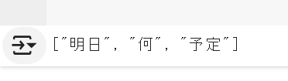
サーバー
(Node.js)
Python
(spaCy)
明日何の予定ありますか
Flutter
DB
gpt-3.5-turbo
Notes:
例を挙げます。今、メモ帳に「明天和王一起吃饭」というメモを保存しました。そして、AI検索の入力欄に「明日何の予定ありますか」と入力してエンターキーを押すと、APIが呼び出され、このテキストがサーバーに送信されます。サーバーがデータを受け取ると、Pythonプログラム（spaCy スペイシー）を呼び出します。これは自然言語処理ツールです、入力された文を単語に分解します。この場合、「明日」、「何」、「予定」のように分解されます。その後、サーバーはこれらの単語を元にデータベースを検索し、関連するデータを探し出します。検索結果はFlutterに送られ、メモリストとして表示されます。同時に、これらの単語と入力された質問、そしてシステムのプロンプトをGPT-3.5-turboモデルに送信します。GPTからの答えを受け取った後、そのデータをFlutterに送信し、AIの答えとして表示されます。

Slide 15
苦労した点
初めてFlutterを使って開発
APIとFlutterの同時開発
データ同期（画像とビデオ）
デザイン設計

Slide 16
改善点・課題
デザイン設計。
サーバーでアップロードしたファイルをメモを削除した後自動削除。
AI訂正 画像とビデオを認識できるようにする。
ユーザー新規登録、ログイン
保守、運用、バグを見つける、修正する。
Notes:
​​

Slide 17
ご清聴ありがとうございました！
Notes:
ご清聴ありがとうございました。

